Slide 1
Kuidas teha navigatsioonikaartidele korrektuure
Gabriela Kotsulim
peakartograafiaspetsialist

Slide 2
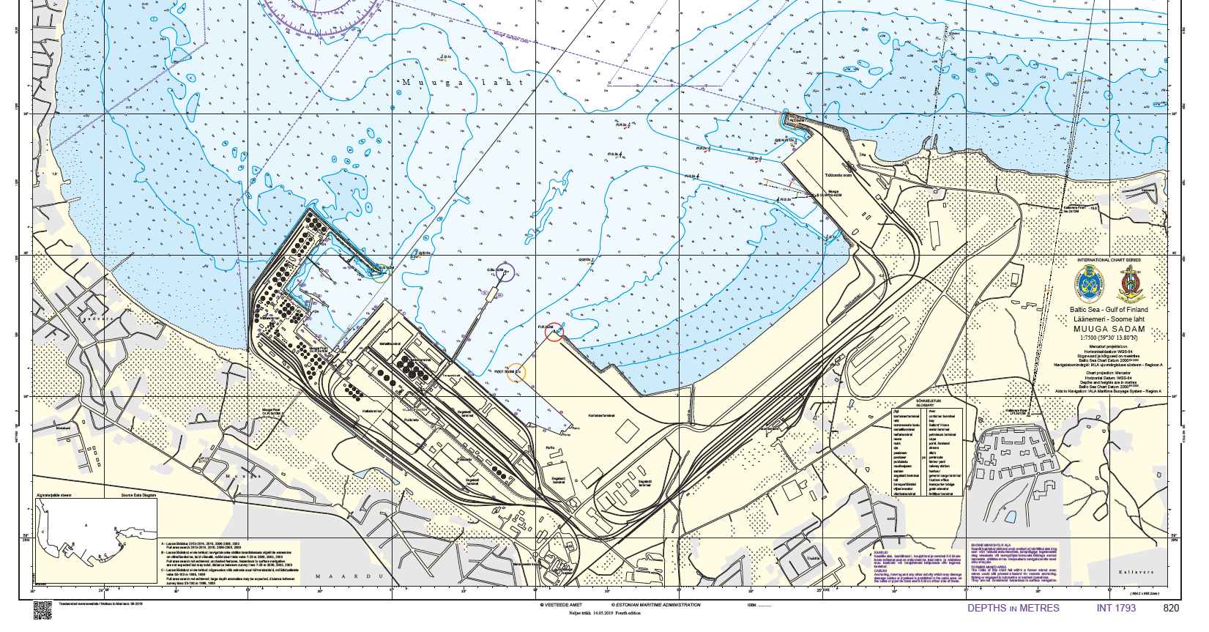
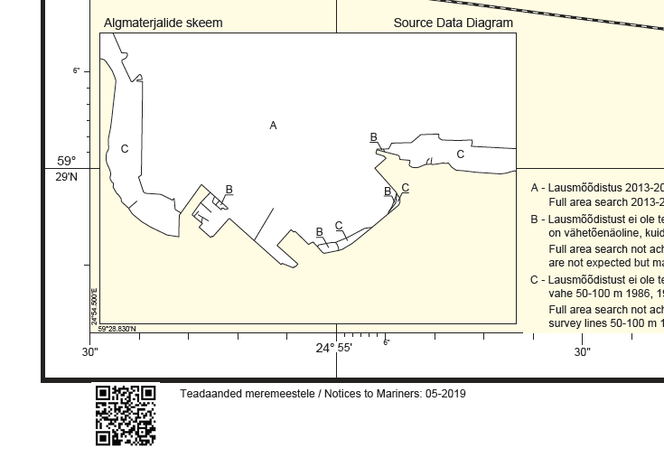
Tee kindlaks, mis on viimane sinu kaardil kasutatud TM
Paberkaardil asub teave TM-i kohta all vasakus nurgas:

Slide 3
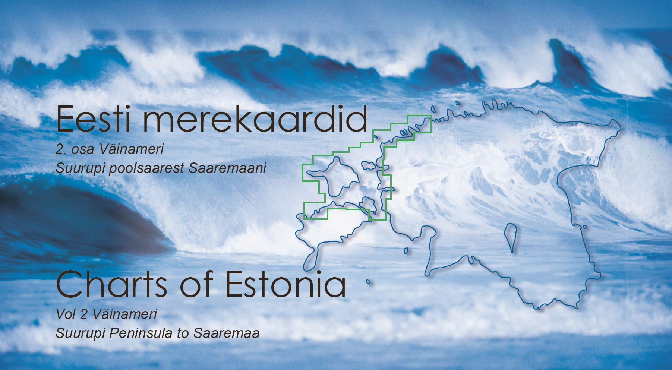
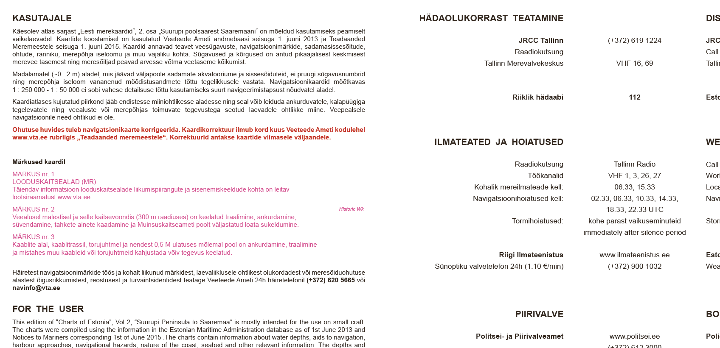

Kaardiatlases on info KASUTAJALE lehel:

Slide 4
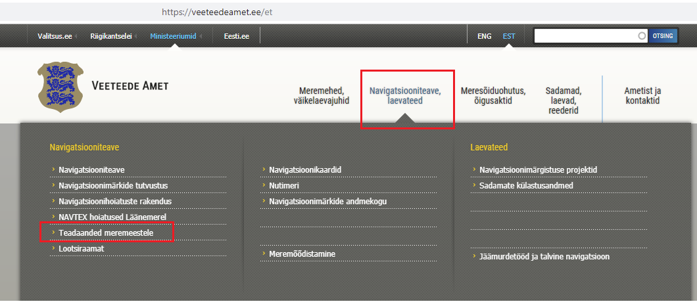
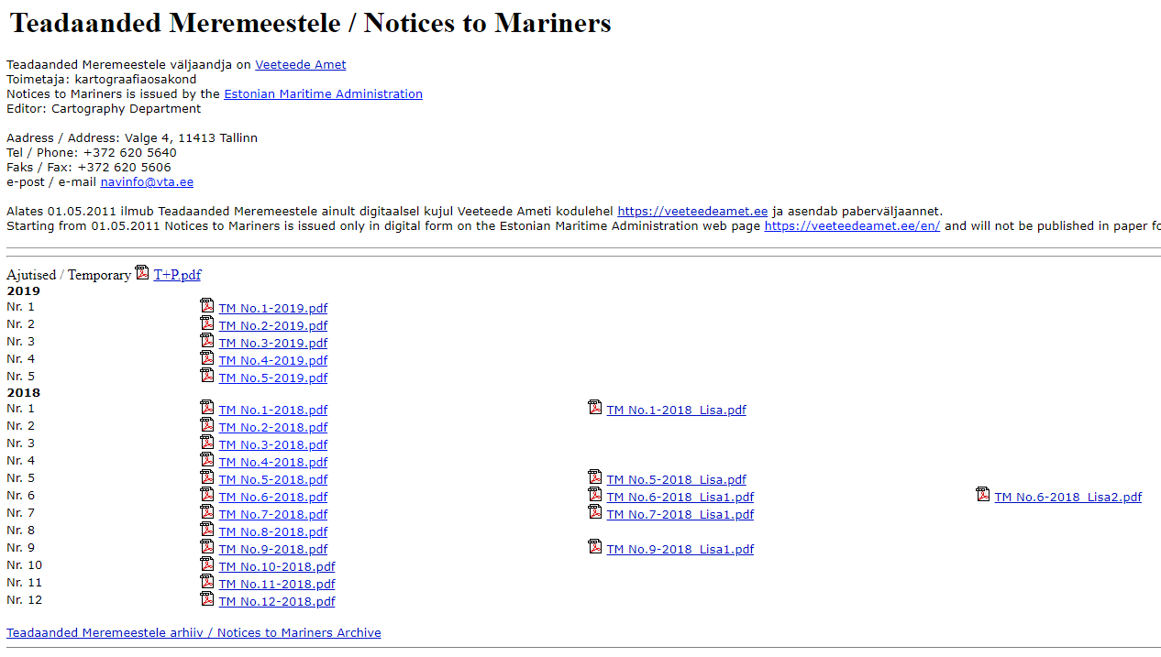
Seejärel mine lehele: http://adam.vta.ee/teenused/tm/index.html

Slide 5


Hea ülevaate annab iga aasta TM No.12-…..pdf - seal on võetud kogu aasta TM-d kokku.
Näiteks „Eesti merekaardid“ 2 osa korrigeerimiseks tuleb läbi vaadata TM-d alates 01.06.2015. TM No. 12-2015.pdf-is on näha millised TM-id tuleb lisada:

Slide 6
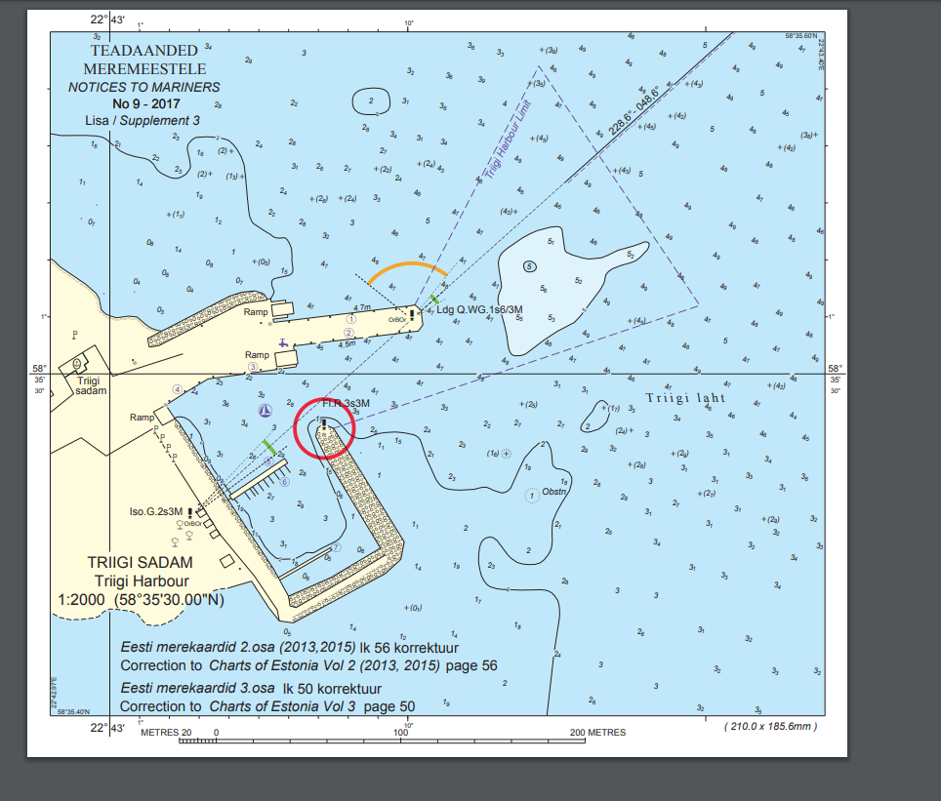

Slide 7
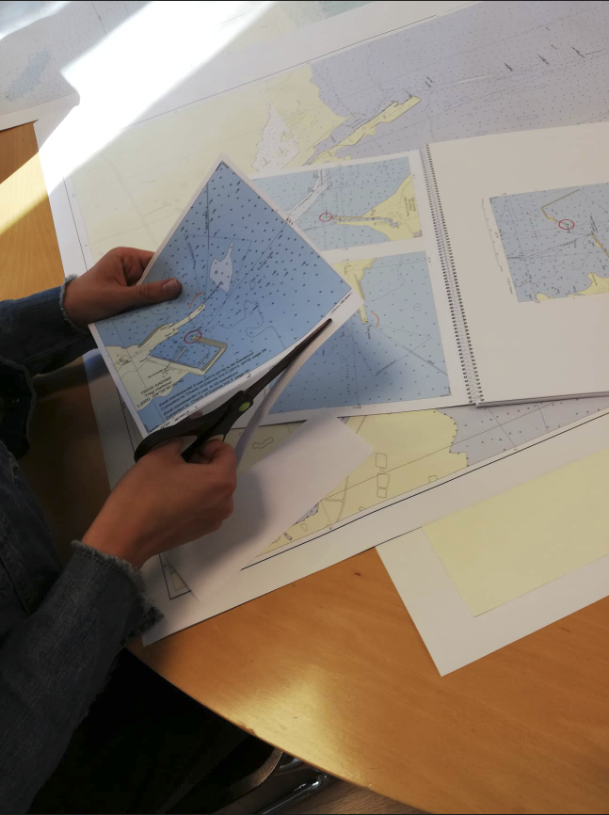
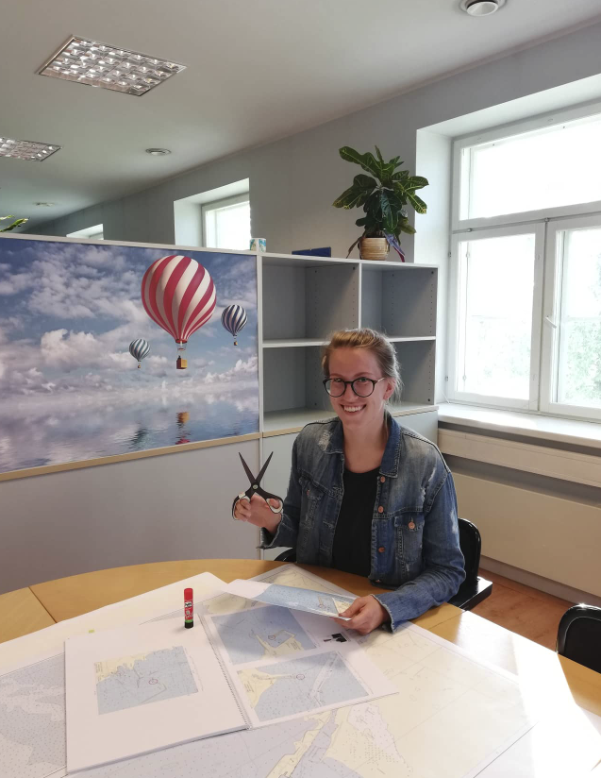
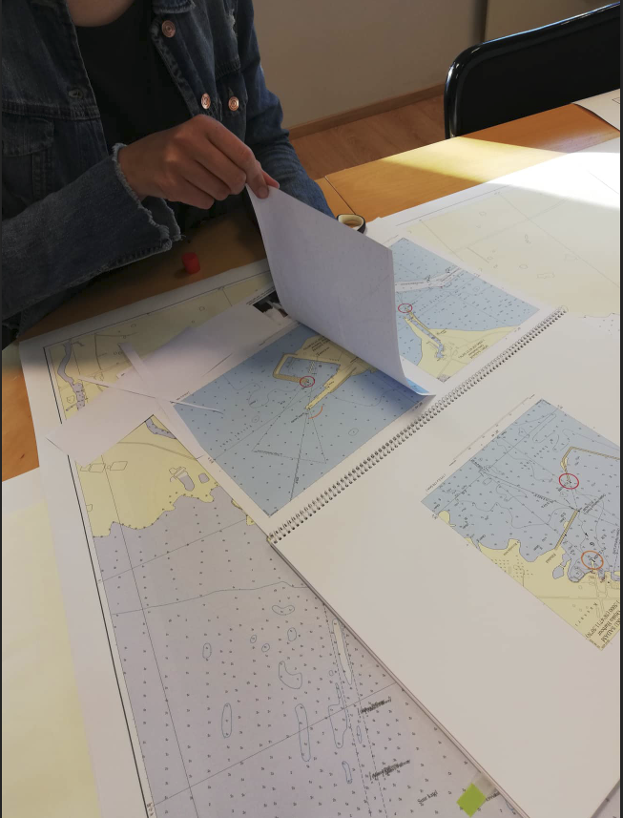
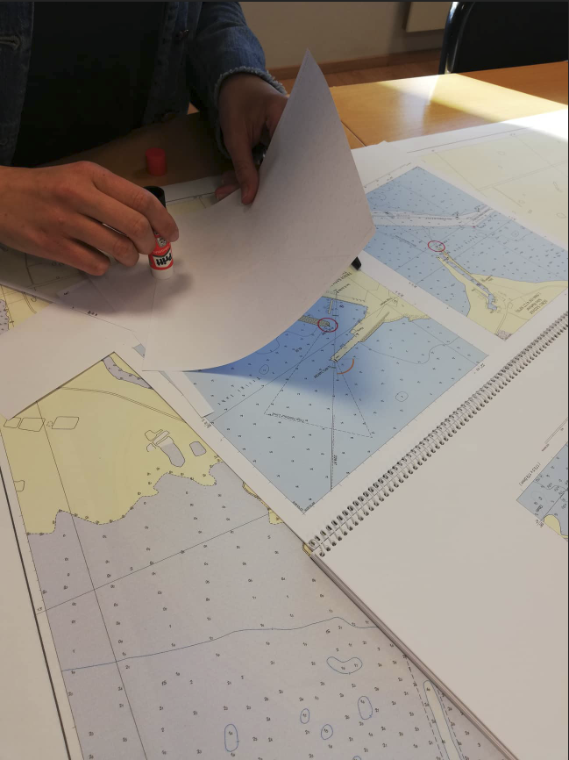
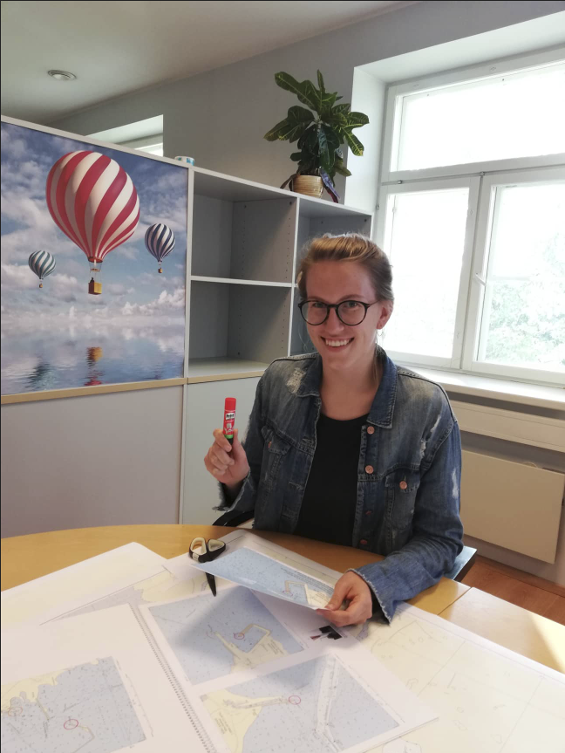

Slide 8
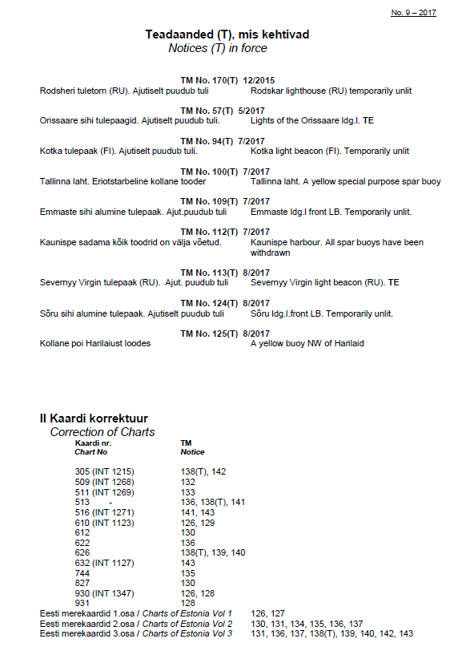
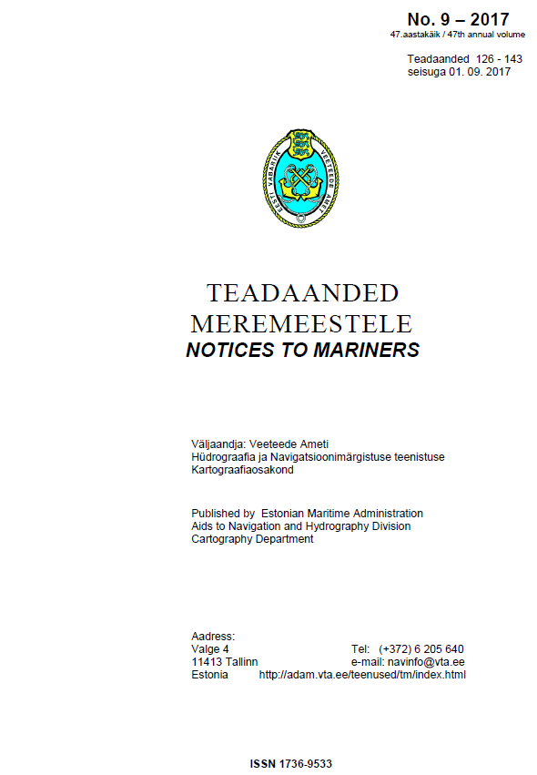


Slide 9


Slide 10

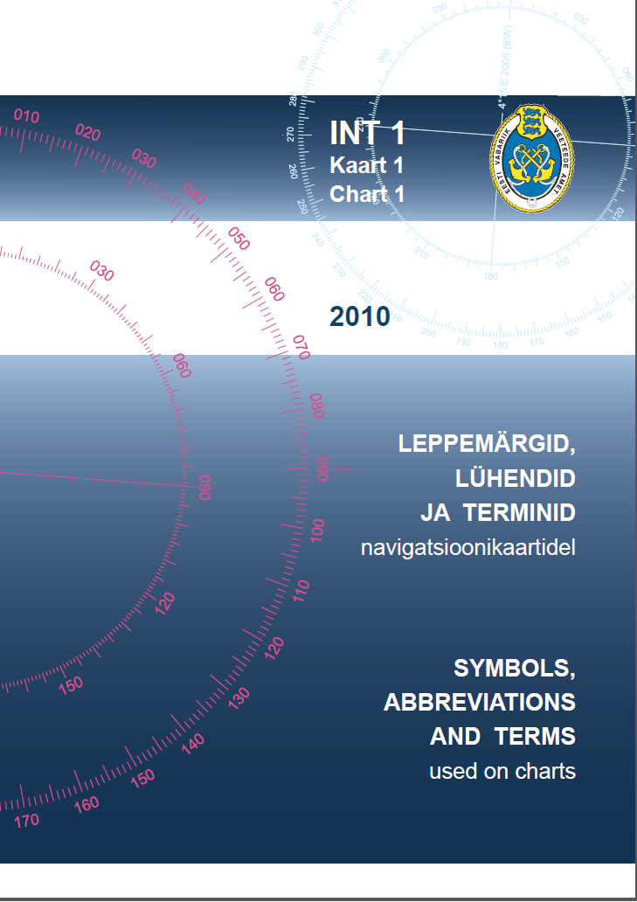
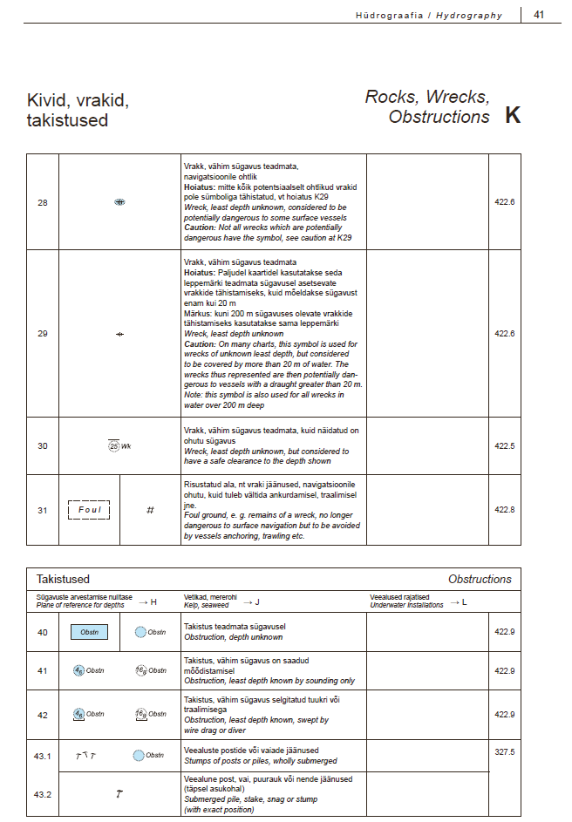

Slide 11


Slide 12
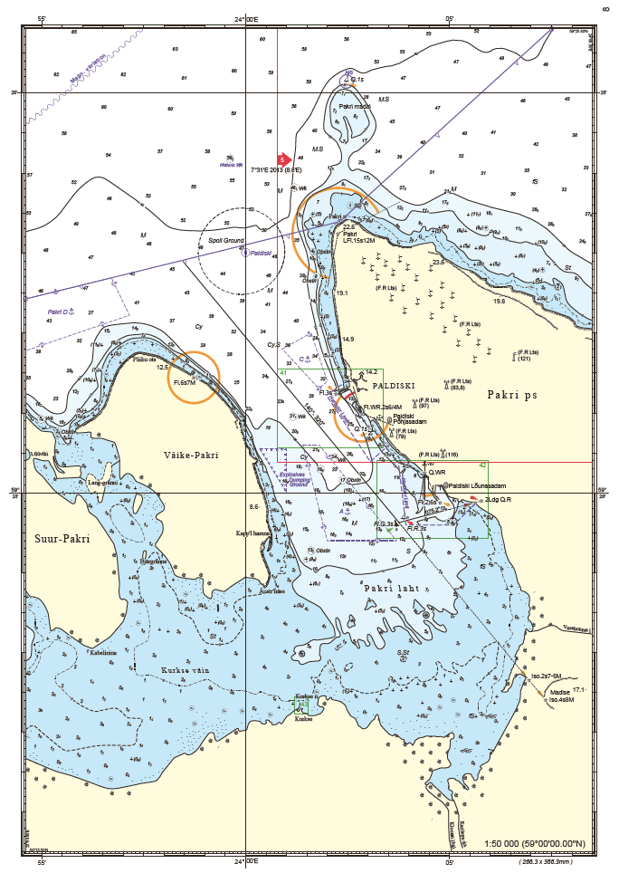
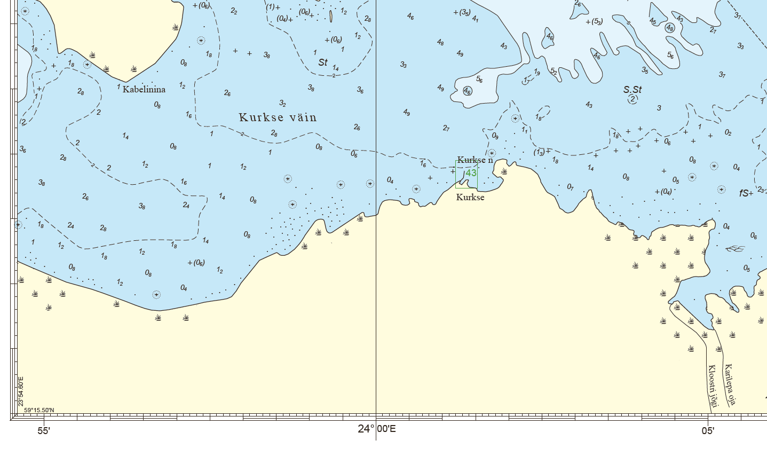



Slide 13
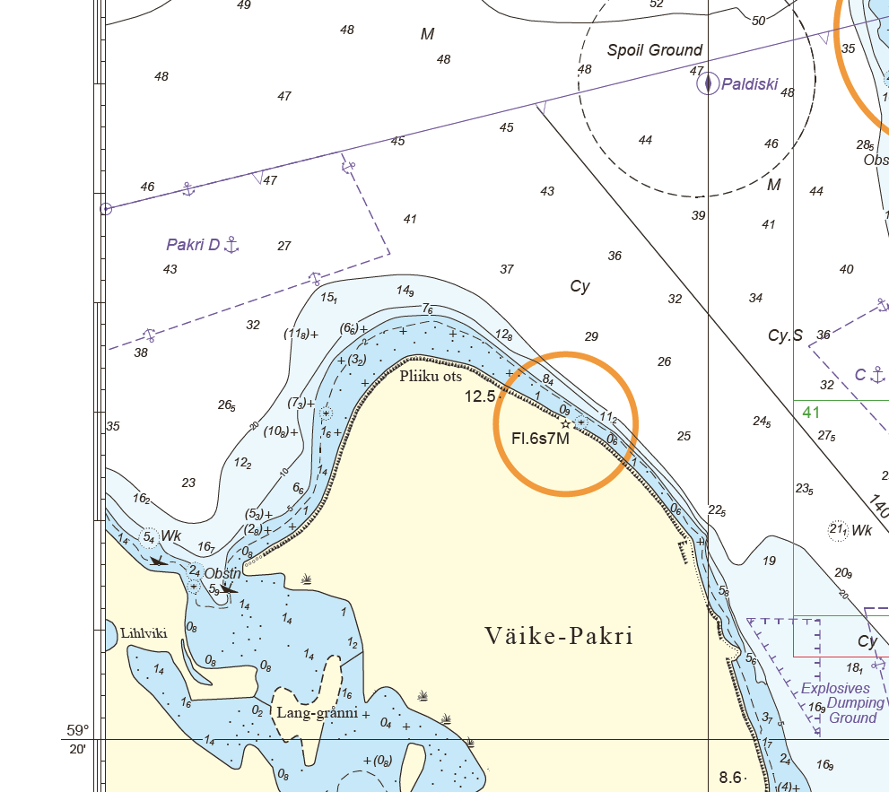
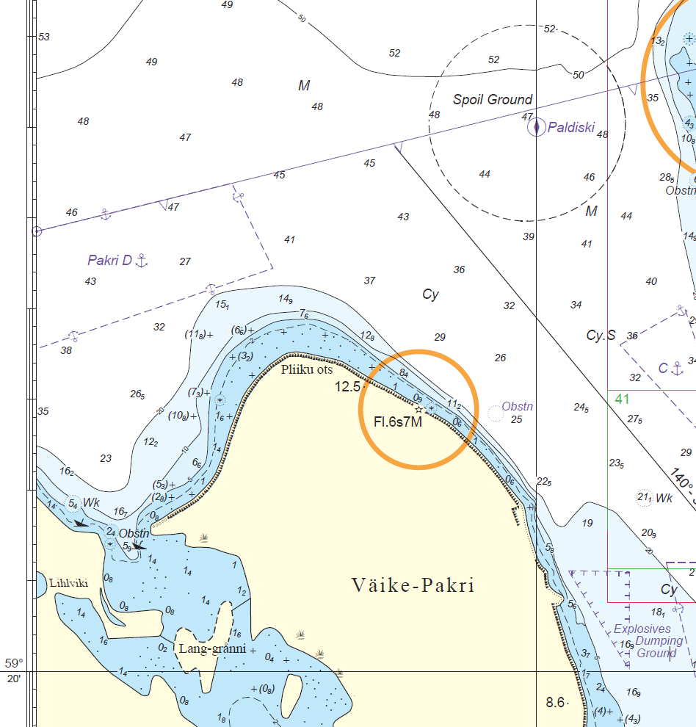
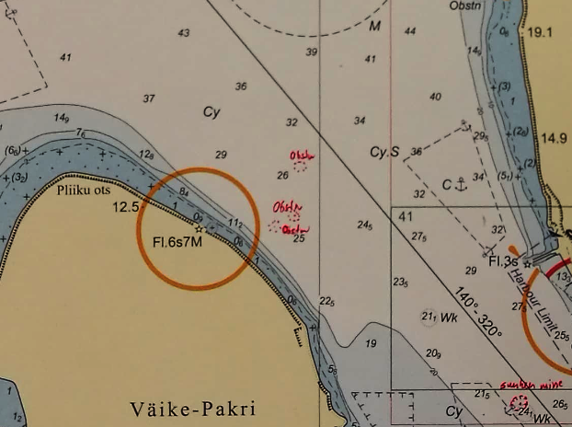
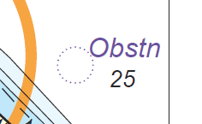

Slide 14
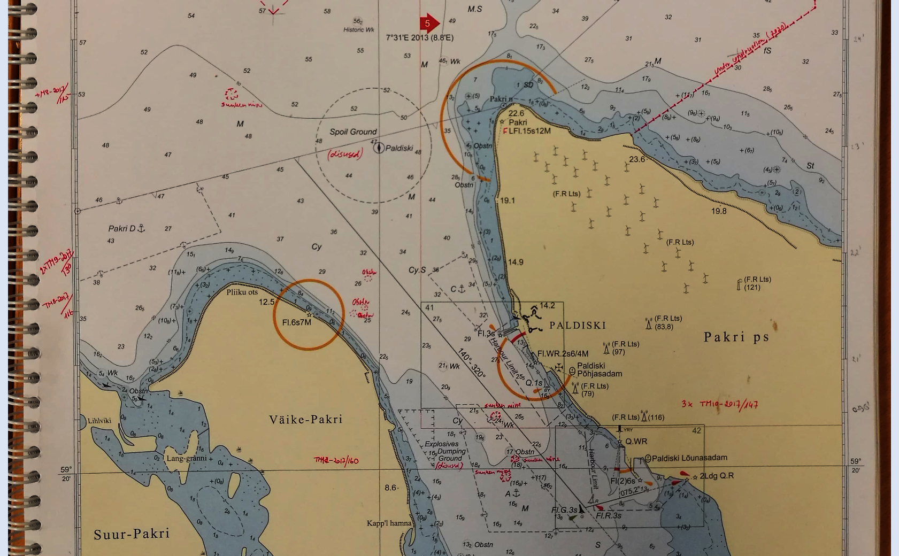

Slide 15
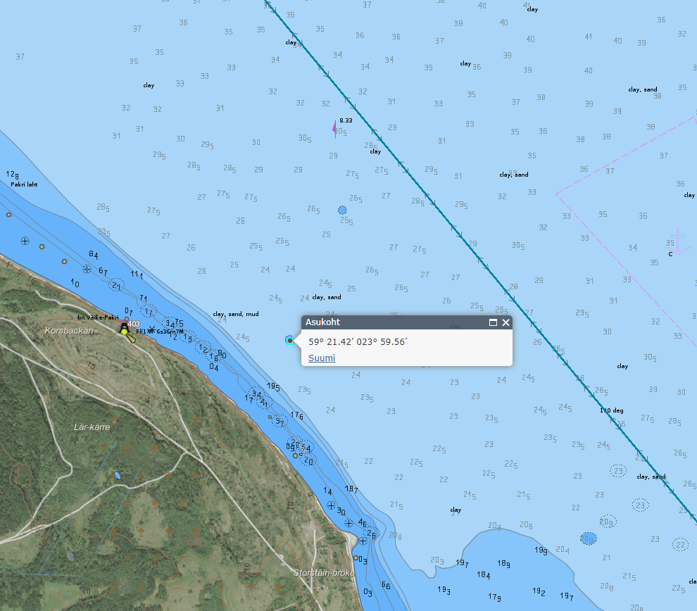
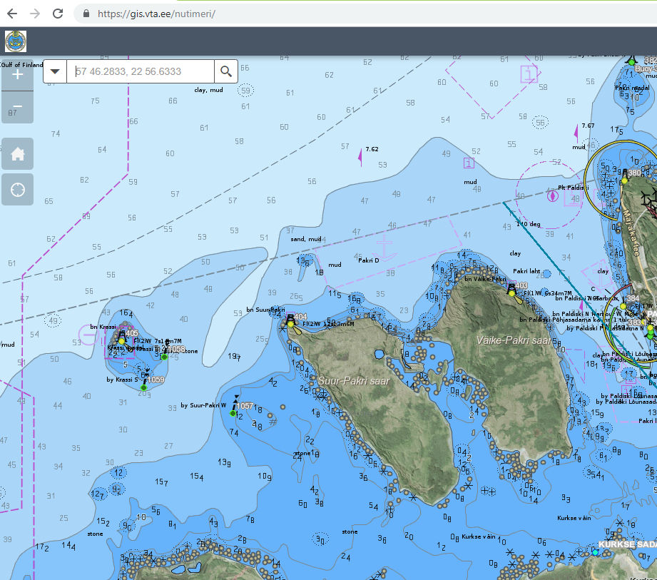

https://gis.vta.ee/nutimeri/

Slide 16
Põnevat korrigeerimist!

